Slide 1
Кремлёвские города
Проект выполнен ученицей
4 класса«А»
Муратовой О.

Slide 2
задачи
-Рассказать о -Суздальском кремле,
-Тульском кремле,
-Казанском кремле

Slide 3
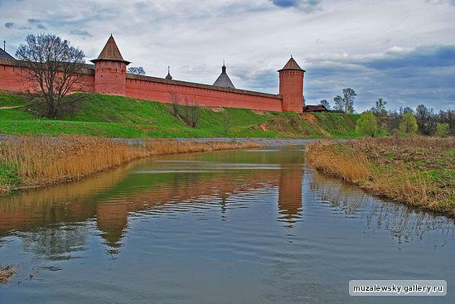
Суздальский кремль
Суздальский Кремль — древнейшая часть города, ядро Суздаля, археологически существующее с X века, а по летописям — 1024 г. Расположен Кремль в излучине реки Каменка, в южной части города.
На рубеже XI—XII вв. здесь была сооружена крепость с кольцом земляных валов протяженностью 1400 м. На валах возвышались бревенчатые стены и башни. В Кремле помещались двор князя и двор епископа с городским собором, обитала также княжеская дружина и многочисленное окружение князя и епископа.
Во второй половине XV века оборонительные сооружения укрепляются и досыпаются, в 1677 году возводится рубленая
сосновая стена с 15 башнями и воротами. Все
деревянные укрепления сгорели в 1719 году.
Кремль сохранил земляные валы и рвы древней
крепости, несколько церквей и ансамбль
архиерейского двора с древним Рождест-
венским собором.

Slide 4
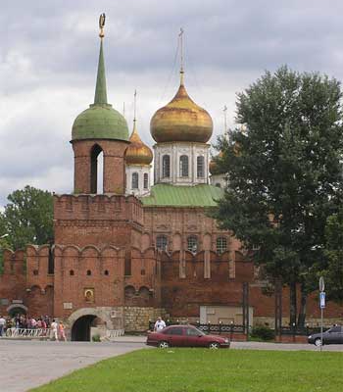
Тульский кремль
Строительство Тульского кремля - главного звена южного оборонного рубежа Московской Руси - проходило в тревожной стратегической обстановке. Крымская орда, бывшая до того времени союзником Москвы, заняла в первые годы XVI века резко враждебную позицию, что заставляло торопиться со строительством оборонных сооружений в Туле.

Slide 5
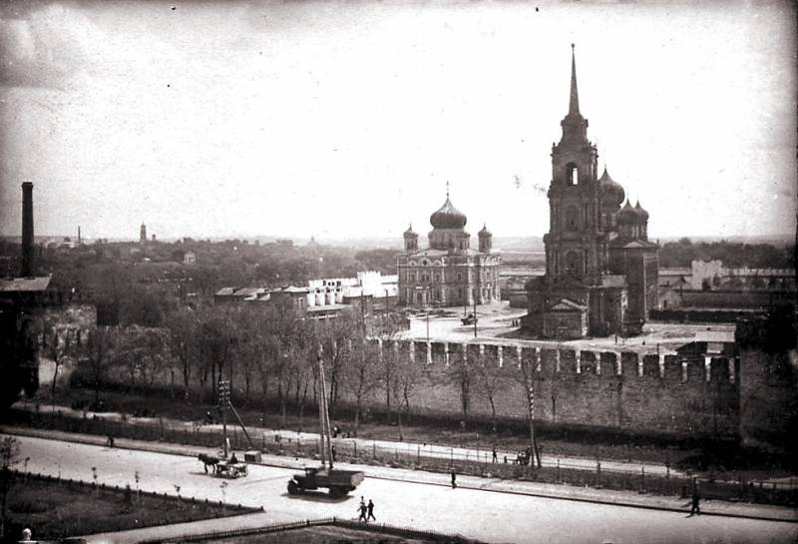
Строился кремль в три этапа. Вначале, в 1507 г., его стали возводить из камня, но в связи с активизацией крымских татар строительство в 1509 г. приняло иной характер: вместо камня городовые мастера стали применять дерево, что дало им возможность осуществить постройку в более короткий срок. Поскольку боевые качества деревянной крепости уступали каменной, в 1514 г. строительство из камня, очевидно, было продолжено. Строительство каменного кремля было закончено в 1520 г.

Slide 6
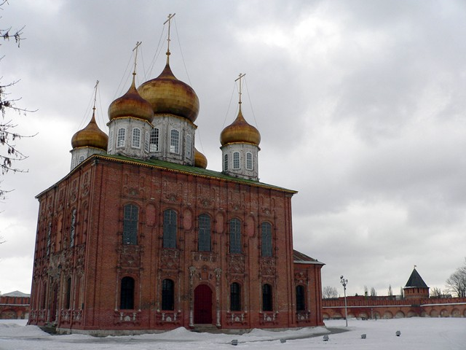
Тульский кремль, в отличие от большинства русских кремлей, расположен в низине, защищенной, правда, со всех сторон естественными преградами. С северо-востока его прикрывали в прошлом полноводные реки Упа и Тулица, с юго-востока - речка Хомутовка, с юго-запада - Ржавское болото.

Slide 7
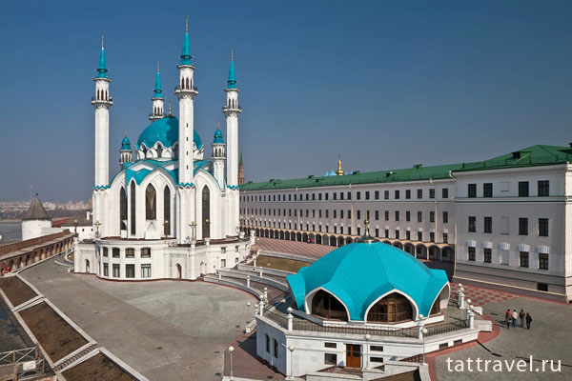
Каза́нский кремль— историческая крепость и сердце Казани. Историко-архитектурный и культурный памятник, сочетающий в своём облике мусульманские и православные, татарские и русские мотивы. Объект Всемирного наследия ЮНЕСКО с 2000 года. Губернаторский дворец в кремле является резиденцией Президента Татарстана.
КАЗАНСКИЙ КРЕМЛЬ

Slide 8
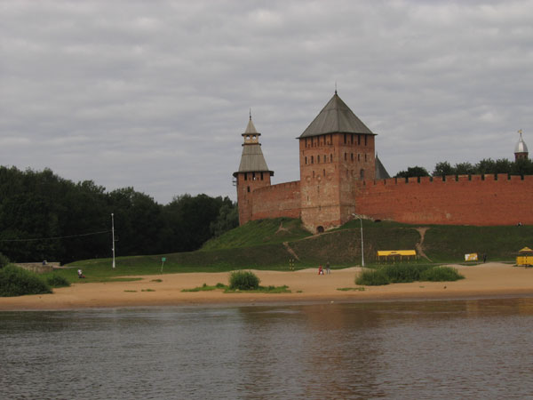
Новгородский Кремль - святыня земли Русской. Заложенный князем Ярославом, он является древнейшим из сохранившихся в
России кремлем
(впервые упоминается в летописи под 1044 годом). Он расположен в самом центре города, на левом берегу Волхова.
Новгородский Кремль

Slide 9
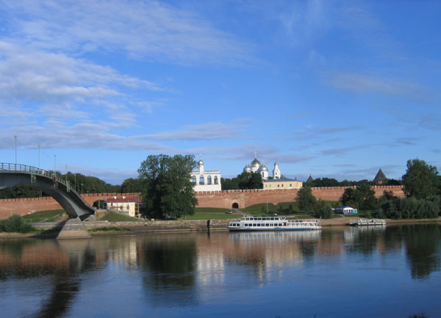
В древности кремль называли кромом, детинцем или городом. "Кром", "кремник, кромное место" означало ограждённое пространство. Стены древнего детинца состояли из засыпанных землей деревянных срубов - городеен, отчего пошло другое название кремля - город.

Slide 10
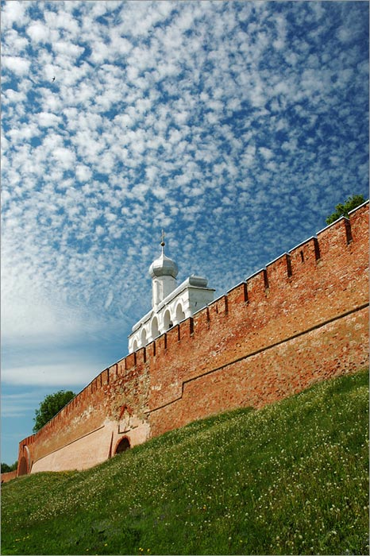
В летописях XI-XII веков, рассказывающих о строительстве детинца, он называется Новгородом, то есть тем самым "новым городом", который появился на левом берегу Волхова по отношению к какому-то "старому городу".

Slide 11
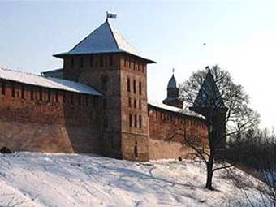
Установлено, что местом постоянных сходок знаменитого новгородского веча был именно детинец. Таким образом, Новгород (или его детинец, что одно и то же) был вечевым центром всего возникшего на Волхове города. Князья никогда не жили в детинце, а были лишь гостями веча. Полновластным хозяином детинца был епископ-владыка. Владычный двор стоял на месте первоначального Новгорода, занимавшего небольшую территорию.

Slide 12
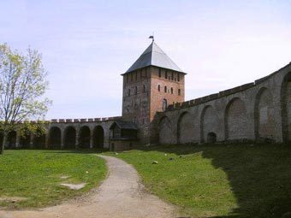
В XII-XV веках кремль значительно перестраивался. Это было связано и обострением внешнеполитической обстановки (междоусобные феодальные столкновения, нашествие монголо-татар, постоянная угроза шведско-немецких интервентов), и с совершенствованием военно-стратегических сооружений.

Slide 13
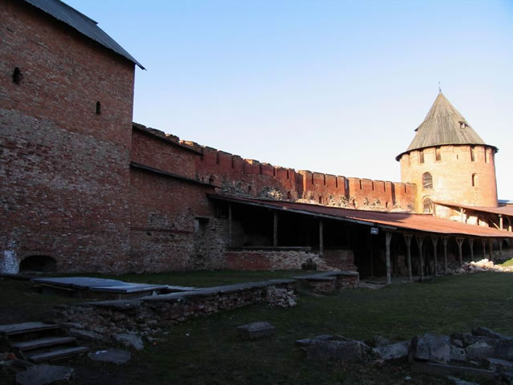
В двадцатых годах XV века строительство каменных стен кремля завершилось.
Характерной чертой башен Новгородского кремля были надвратные церкви. В XII-XII веках их построили возле многих башен, в XIV веке появились и над проездами Владычного двора

Slide 14
Использованые ресурсы
http://go.mail.ru
http://kremlin.ok.nov.ru

Slide 15
конец

